Slide 1


웹/파이썬 멘토링
<Boolean & Conditional Statement>
18 김진우

Slide 2
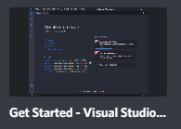
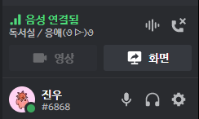
시작 전에!

Slide 3
Boolean

Slide 4
<Boolean>
False
= 거짓
“TGWING” ?
“” ?
0 ?
[] ?
“0” ?

Slide 5
<Boolean>
False
= 거짓
“TGWING” ?
“” ?
0 ?
[] ?
“0” ?

Slide 6
<Boolean>
True
= 참
“TGWING” ?
“” ?
1 ?
[“”] ?

Slide 7
<Boolean>
True
= 참
“TGWING” ?
“” ?
1 ?
[“”] ?

Slide 8
<Boolean>

Slide 9
<Boolean>

Slide 10
<Boolean>

Slide 11
<Boolean>

Slide 12
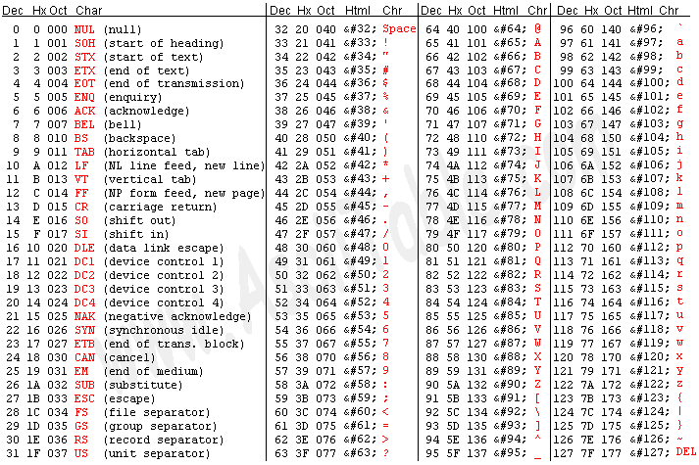
<Boolean>
ASCII

Slide 13
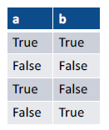
<Boolean>
Truth table

Slide 14
<Boolean>
and or
A and B
A or B
A와 B가
True면 True
A나 B중 하나가
True면 True

Slide 15
<Boolean>
Truth table
A and B
-> True
A or B
-> True

Slide 16
<Boolean>
Truth table
A and B
-> False
A or B
-> False

Slide 17
<Boolean>
Truth table
A and B
-> False
A or B
-> True

Slide 18
Conditional
Statement

Slide 19
<Conditional Statement>
if
If 조건:
~~~~

Slide 20
<Conditional Statement>
if 오석진 == 벌레:
print(“벌레입니다”)

Slide 21


<Conditional Statement>

Slide 22
<Conditional Statement>
오석진 != 벌레
오석진 == 쓰레기

Slide 23
<Conditional Statement>
if 오석진 == 벌레:
print(“벌레입니다”)
else:
print(“쓰레기입니다”)

Slide 24


<Conditional Statement>

Slide 25
<Conditional Statement>
if 오석진 == 벌레:
print(“벌레입니다”)
if 오석진 == 쓰레기:
print(“쓰레기입니다”)

Slide 26
<Conditional Statement>
오석진 != 벌레
오석진 != 쓰레기
오석진 == 모지리

Slide 27
<Conditional Statement>
if 오석진 == 벌레:
print(“벌레입니다”)
else:
print(“쓰레기입니다”)

Slide 28
<Conditional Statement>
if 오석진 == 벌레:
print(“벌레입니다”)
elif 오석진 ==모지리:
print(“모지리입니다”)
else:
print(“쓰레기입니다”)

Slide 29
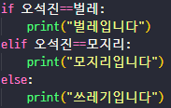

<Conditional Statement>

Slide 30
<Conditional Statement>
def Function(a,b):
sum = a+b
print(sum)

Slide 31
<Conditional Statement>
Quiz
사람의 이름을 입력 받는 함수를 만들어, 입력 값이
오석진이면 “벌레입니다”,
박선홍이나 김진우면 “회장입니다”,
그 외의 값이라면 “모르는 사람입니다”
라고 출력!

Slide 32
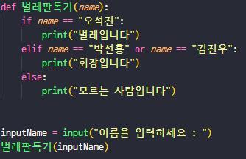
<Conditional Statement>
Answer

Slide 33
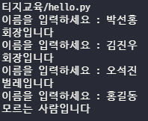
<Conditional Statement>
Answer

